Slide 1
롤 챔피언 추천 사이트
2023143028정우민
2023143036어진희
2023143038 정예진

Slide 2
웹페이지 개발 목적
게임 플레이 개선
흥미를 높일 수 있다
시간을 줄일 수 있다
자신의 실력과 선호도에 맞는 최적의 챔피언을 손쉽게 찾을 수 있도록 지원하며, 이를 통해 게임 전략을 강화하고 전반적인 게임 플레이 경험을 향상 시키는 것이다.
자신이 원하던 스타일에 챔피언을 플레이 할 수 있어서 즐겁게 할 수 있다.
자신에게 맞는 챔피언을 찾는 시간을 확 줄이면서 더 효율적인 게임을 할 수 있다.

Slide 3
프로젝트 계획
1
API사용
2
파이썬 서버
3
챔피언 3개의 공통점
아이디 태그를 가져오는 API 사용
서버를 열어 만든 데이터를 제공하고 가져와서 활용한다
챔피언 3개의 공통점을 찾는다
많이 사용하는 챔피언 3개 가져오는 API사용
4
챔피언을 추천
챔피언들 간의 공통점이 같은 다른 챔피언들을 추천

Slide 4

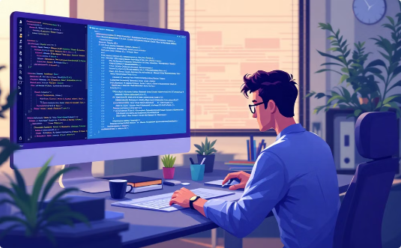

팀원 역할 분담
정우민
어진희
정예진
백엔드 제작
CSS작성
포스터 제작
PPT 제작
발표

Slide 5
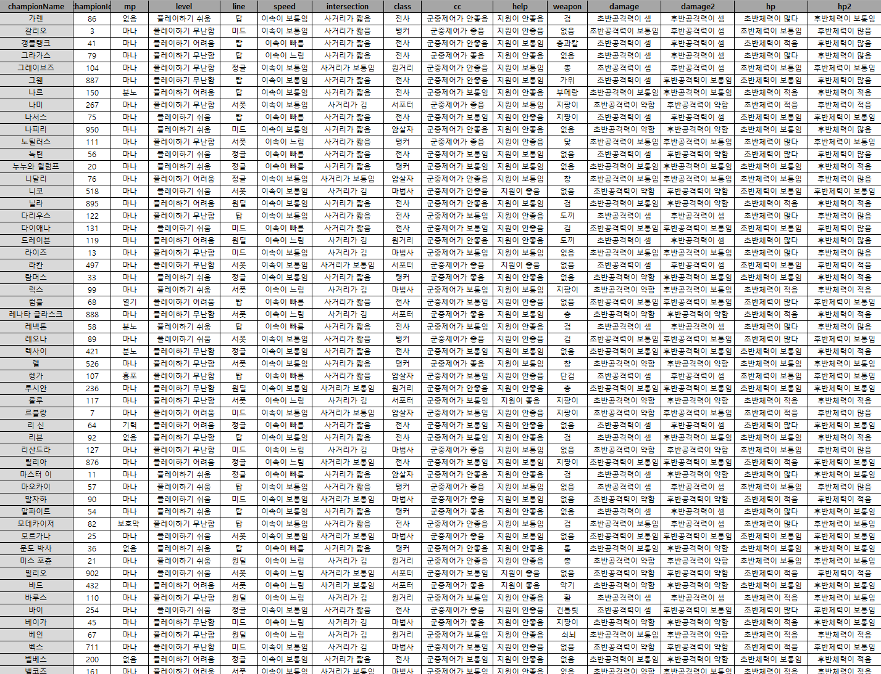
데이터 파일
모든 챔피언을 항목별로 데이터 정리
항목 : championId , mp, level, line ,
speed , intersection , class, cc ,
help , weapon , damage , damage2 ,
hp , hp2 , armor, armor2 , hpregen ,
hpregen2 , attackspeed , attackspeed2

Slide 6
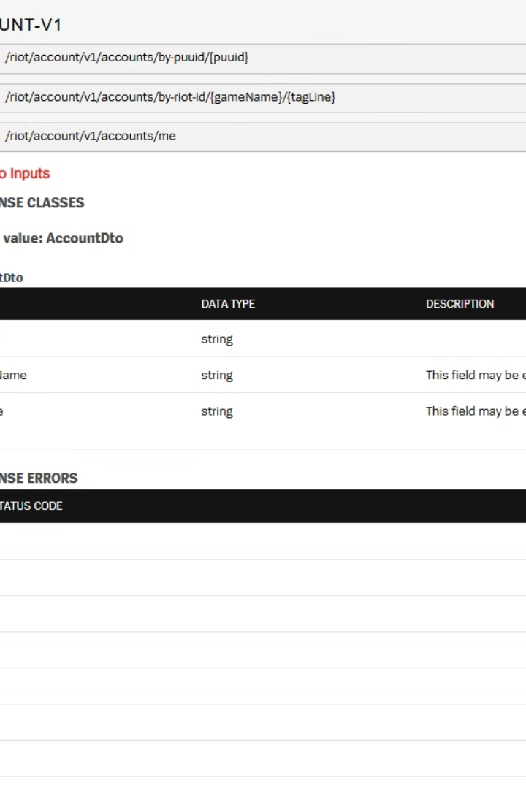
API 태그
account-v1
champion-mastery-v4

Slide 7
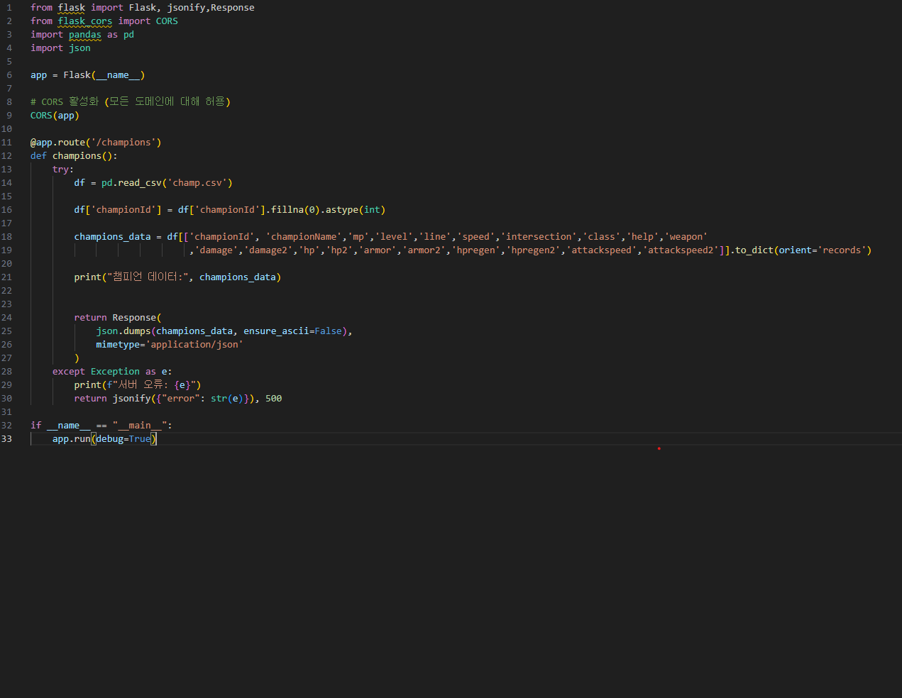
사용된 Python 코드
from flask import Flask, jsonify,Response
from flask_cors import CORS
import pandas as pd
import json
. . .

Slide 8
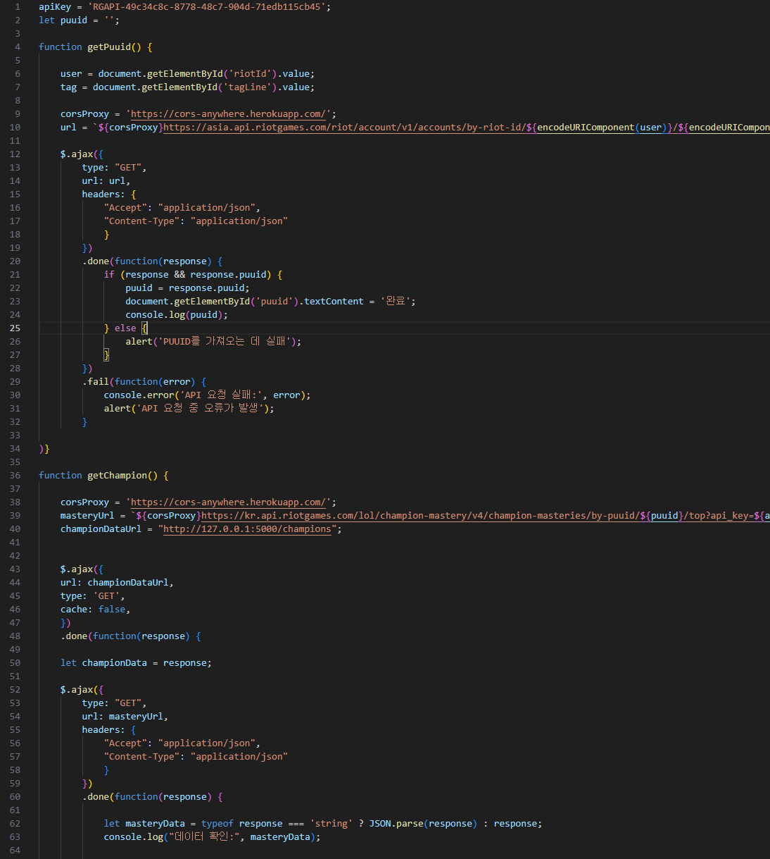
사용된 JavaScript 코드
apiKey = 'RGAPI-49c34c8c-8778-48c7-904d- 71edb115cb45';
let puuid = '';
function getPuuid() {
user = document.getElementById('riotId').value;
tag = document.getElementById('tagLine').value;
.....

Slide 9
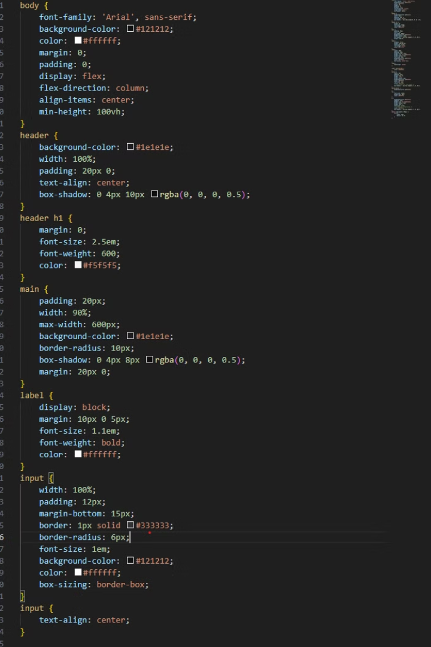
사용된 CSS 코드
header {
background-color: #1e1e1e;
width: 100%;
padding: 20px 0;
text-align: center;
box-shadow: 0 4px 10px
...

Slide 10
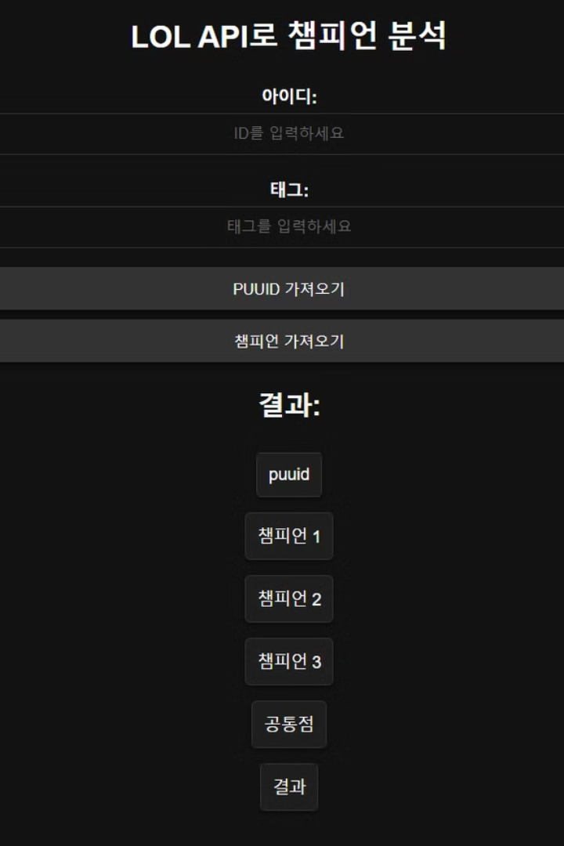
웹페이지 실행 전 화면
웹페이지 실행 전 화면입니다.
아이디와 태그를 입력하면 결과 창에 값이 입력될 수 있도록 제작

Slide 11
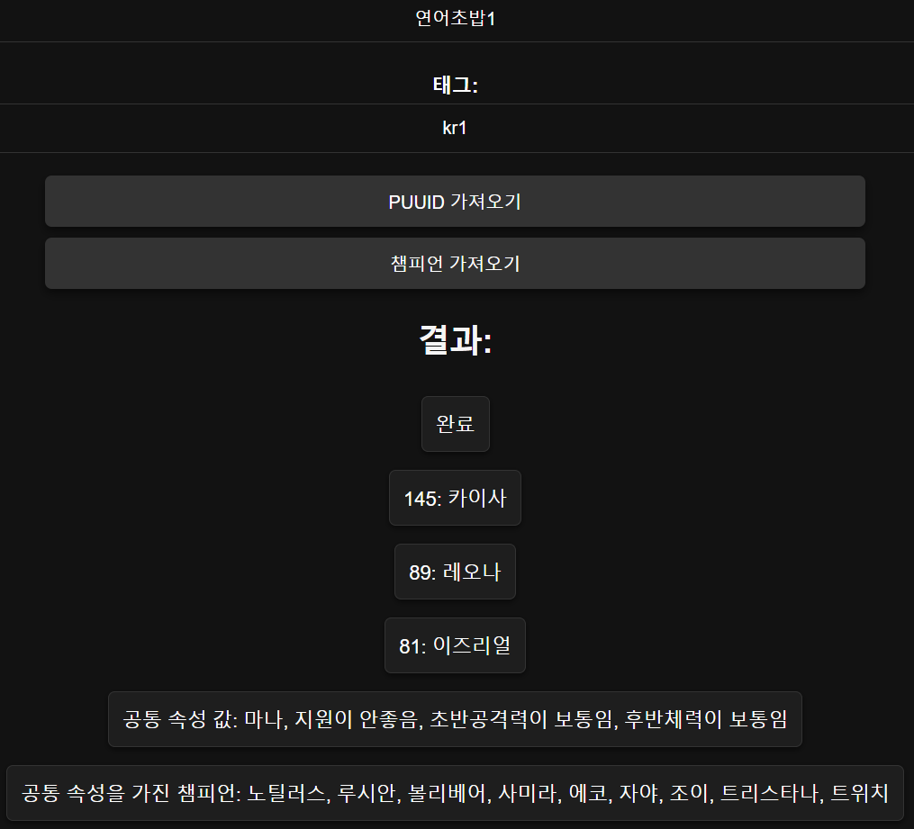
실행 결과 화면
공통 속성을 가진 챔피언 : 노틸러스, 루시안,
볼레베어, 사미라, 에코, 자야, 조이,
트리스타나, 트위치

Slide 12
프로젝트 소감
이번 프로젝트는 롤 API를 이용해 챔피언 추천 페이지를 만드는 것을 목표로 진행되었습니다. 개발 과정에서 많은 것을 배울 수 있었으며, 특히 API 연동에 대한 이해를 크게 높이는 계기가 되었습니다.
롤 API를 활용하여 초보자와 숙련자 모두에게 유용한 정보를 제공하기 위해 노력했습니다. 이 과정에서 사용자에게 맞춤형 정보를 제공하는 방법에 대해 깊이 고민할 수 있었습니다.
또한, 추천 시스템을 설계하며 유저의 게임 경험을 보다 재미있고 편리하게 만들 수 있다는 점에서 큰 보람을 느꼈습니다. 특히, 팀과 함께 목표를 설정하고 이를 성공적으로 달성했을 때 큰 성취감을 느낄 수 있었습니다.
이번 프로젝트를 통해 데이터 기반 기술이 사용자에게 실질적인 도움을 줄 수 있다는 것을 체감했으며, 이를 바탕으로 앞으로도 유용하고 의미 있는 서비스를 개발하고자 하는 의지를 다지게 되었습니다.

